Slide 1

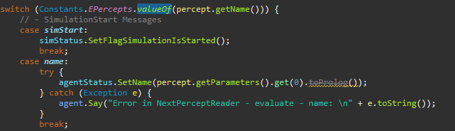
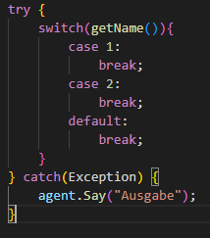
Switch-Case Anweisung
Ersetzen von -> durch break-Statement
Ersetzen der einzelnen Try-Catch zu einem Übergeordneten

Slide 2
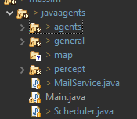
Neue Ordnerstruktur angelegt
Agents
Halten alle Klassen, Informationen zu den Agents selbst
General
Struktur für Allgemeines, Konstanten, etc
Map
Enthält den Teil der Map
Percept
Behandelt alle Verhaltensmuster vom Server

